Slide 1



Slide 2


Slide 3

Đáp án: Bút máy

Slide 4
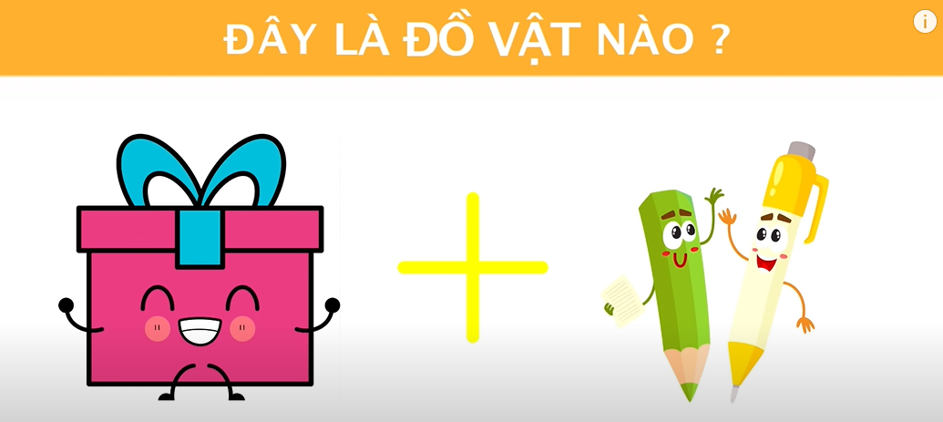
Đáp án: Hộp bút

Slide 5
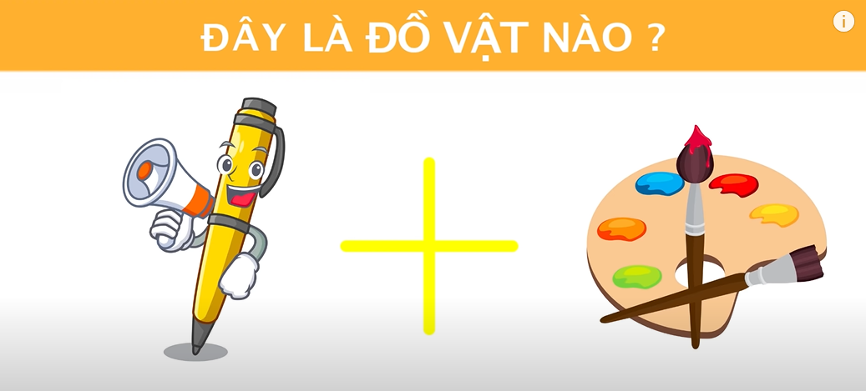
Đáp án: Bút màu

Slide 6
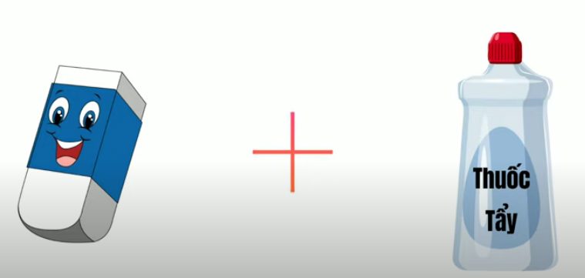
Đáp án: Cục tẩy

Slide 7




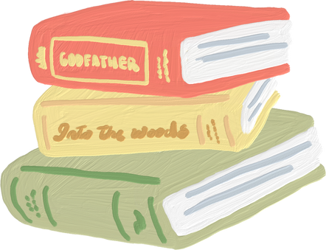

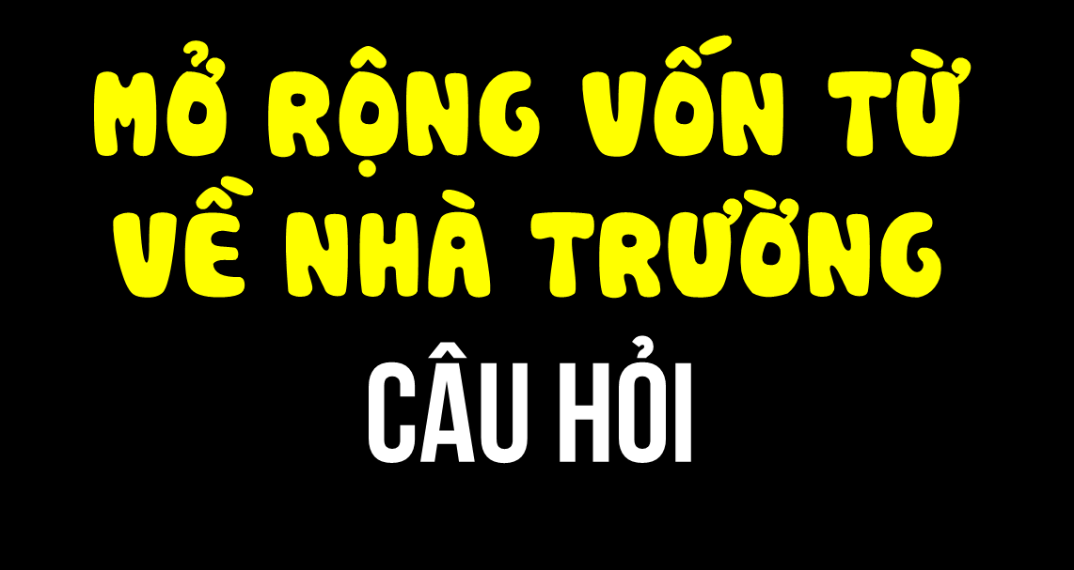

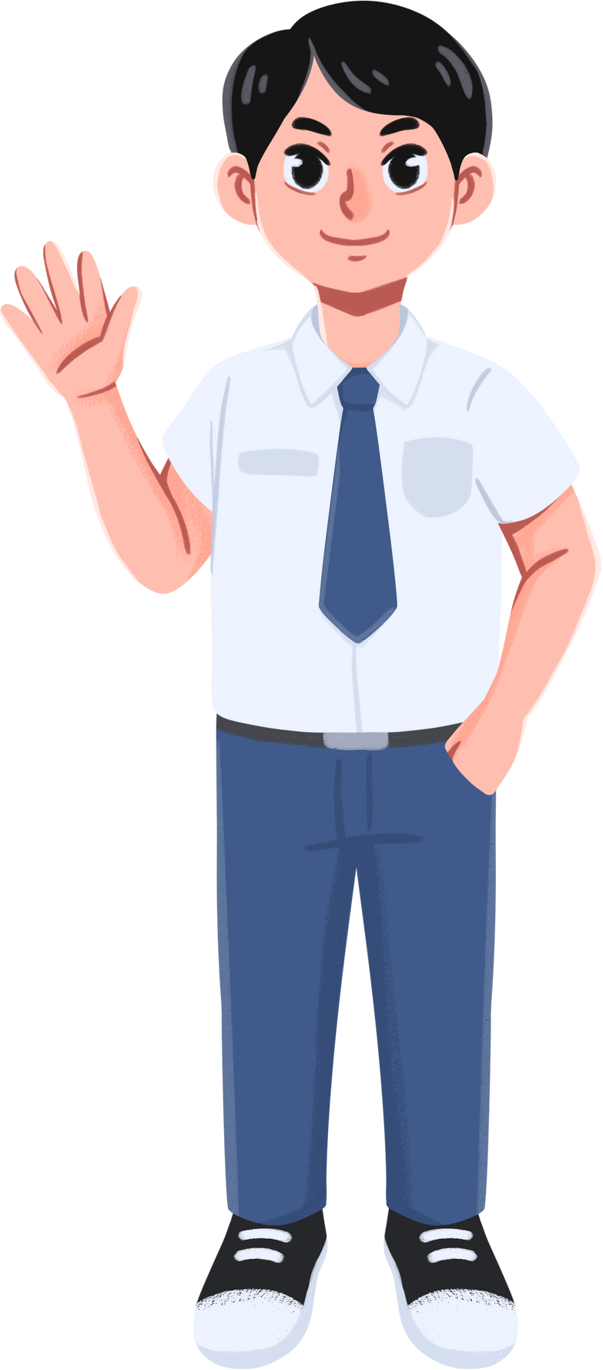

Hương Thảo – Zalo 0972115126

Slide 8


Slide 9
1. Tìm các từ ngữ về nhà trường trong từng nhóm sau:
Người
học sinh,…
Địa điểm
cổng trường,…
Đồ vật
bàn,…
Hoạt động
viết,…

Slide 10
học sinh
bạn bè
thầy giáo
Người
Chú bảo vệ
cô giáo
Giáo viên,…
lao công
Notes:
GV gợi ý HS vẽ sơ đồ tư duy
Khuyến khích học sinh tự sáng tạo sơ đồ của mình

Slide 11
cổng trường
phòng giáo viên
sân trường
Địa điểm
lớp học
phòng tin học
nhà ăn
khu vui chơi…
thư viện
Notes:
GV gợi ý HS vẽ sơ đồ tư duy
Khuyến khích học sinh tự sáng tạo sơ đồ của mình

Slide 12
thước
bàn
máy tính
Đồ vật
sách vở
trống trường
ti vi,…
bảng lớp
bút
Notes:
GV gợi ý HS vẽ sơ đồ tư duy
Khuyến khích học sinh tự sáng tạo sơ đồ của mình

Slide 13
viết
Học nhóm
Hoạt động
đọc
chơi
giảng bài
Múa, hát…
Notes:
GV gợi ý HS vẽ sơ đồ tư duy
Khuyến khích học sinh tự sáng tạo sơ đồ của mình

Slide 14
1. Tìm các từ ngữ về nhà trường trong từng nhóm sau:
Người
học sinh, thầy giáo,cô giáo, chú bảo vệ
Địa điểm
cổng trường, sân chơi , phòng thư viện , nhà đa năng, sân khấu, nhà ăn ,
Đồ vật
bàn, thước, sách vở, ti vi, máy chiếu, đèn, quạt , bảng
Hoạt động
viết, hỏi đáp, nhìn, nói, giảng bài, chạy, nhảy, kể chuyện, thảo luận, học nhóm
Notes:
GV gợi ý HS vẽ sơ đồ tư duy
Khuyến khích học sinh tự sáng tạo sơ đồ của mình

Slide 15
2. Câu nào dưới đây là câu hỏi? Dựa vào đâu em biết điều đó?
a. Em đã làm gì để giúp đỡ mẹ?
b. Em đã nhiều lần giúp đỡ mẹ.
c. Hôm nay con giặt áo sơ mi và quần lót đi nhé!
Câu hỏi có dấu chấm hỏi ở cuối câu.

Slide 16

Bài 3: Đọc câu chuyện dưới đây và thực hiện yêu cầu:
Hộp bút của Na
Trong hộp bút bé nhỏ có tiếng lao xao. Na ghé tai nghe, có tiếng bút chì:
- Tớ được dùng nhiều nhất nên tớ chỉ còn một mẩu.
Có tiếng tẩy đáp lại:
- Tớ toàn vụn tẩy vì chữa cho cậu. Tớ quan trọng nhất. Thước kẻ lên tiếng:
- Tớ mới quan trọng. Tớ được dùng nhiều đến mức mờ hết cả số.
Na bối rối mở hộp bút. Cô bé thầm thì:
- Ai cũng quan trọng vì đều là bạn thân của tớ.

Slide 17
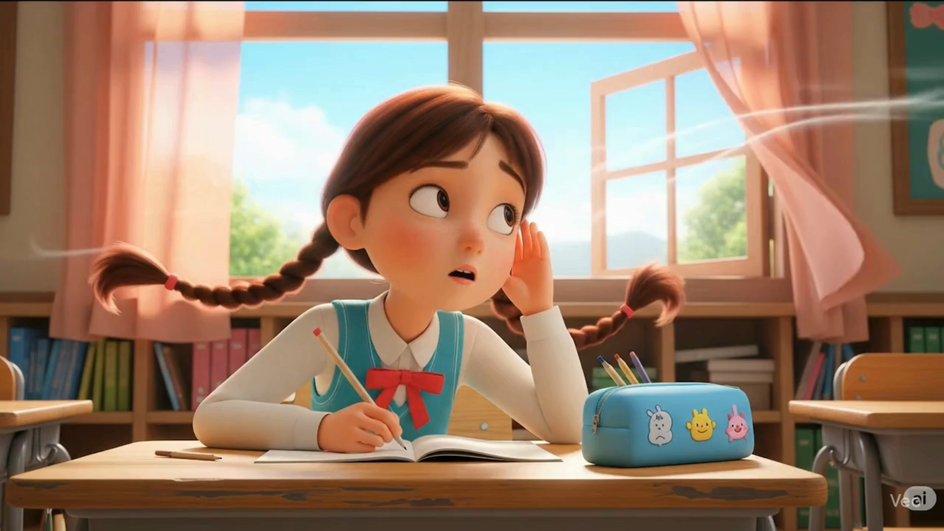

Slide 18
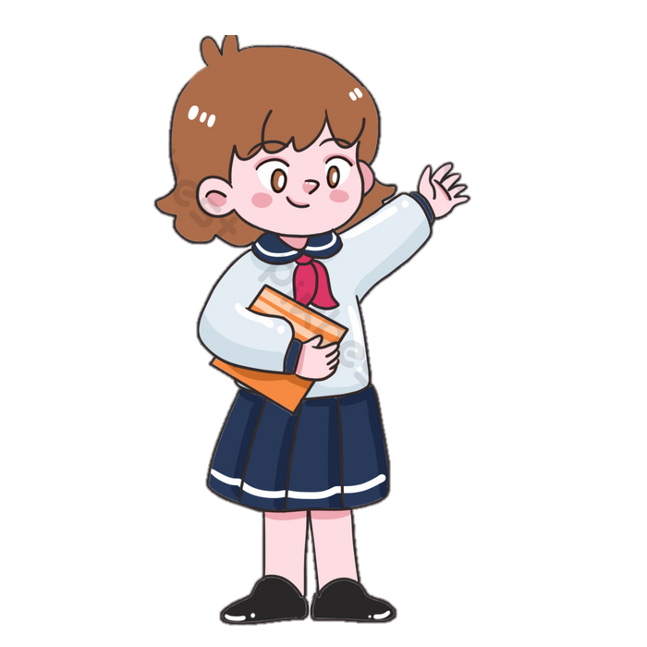
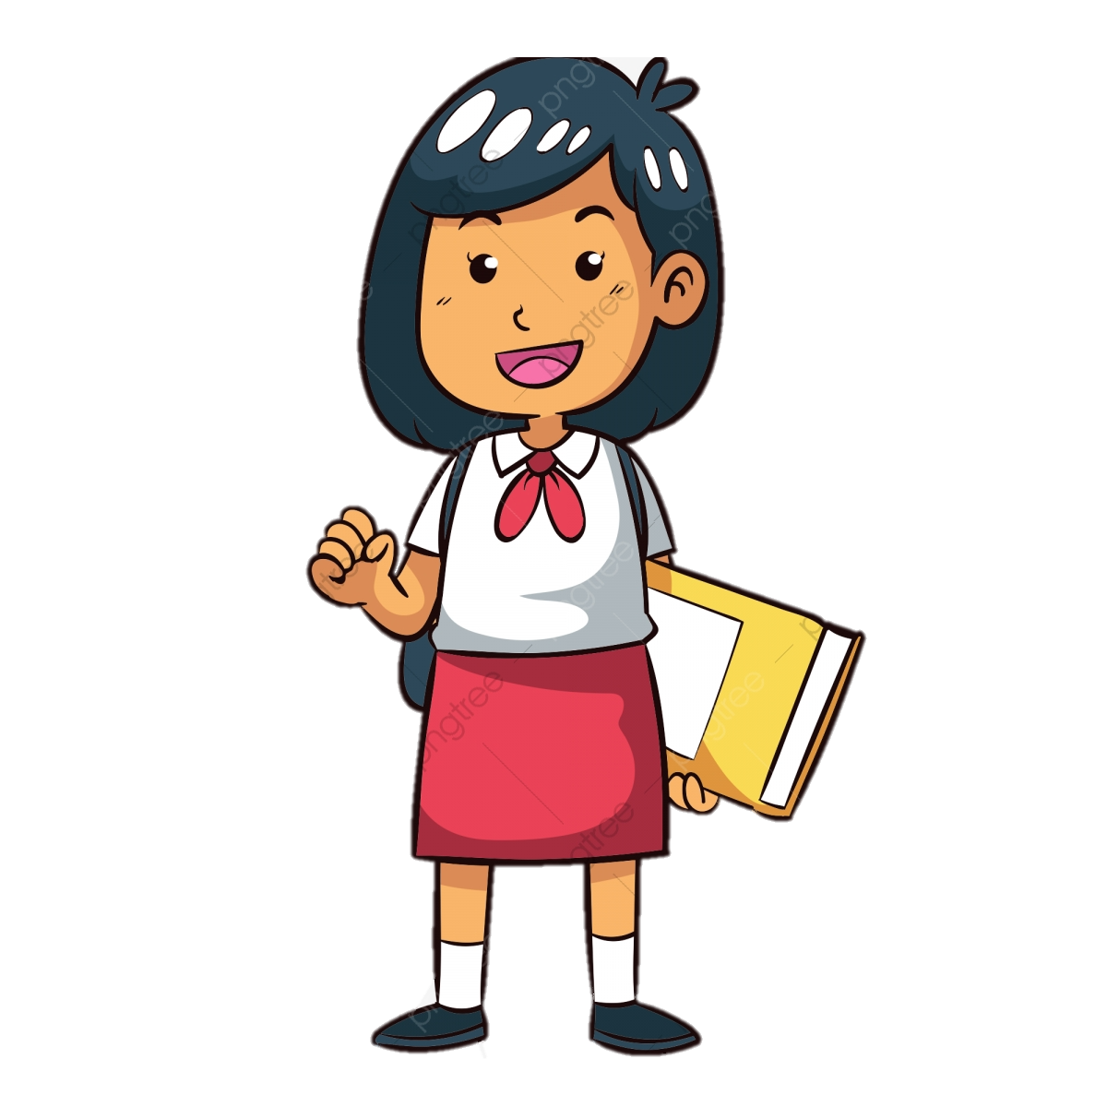
Trong hộp bút, ai được dùng đến mức chỉ còn một mẩu?
Bút chì được dùng nhiều đến mức chỉ còn một mẩu.

Slide 19
Trong hộp bút, cái gì được dùng đến mức chỉ còn toàn vụn?
Tẩy là đồ vật được dùng chỉ còn toàn vụn.

Slide 20
Cách đặt câu hỏi
Thế nào?
Ai?
Câu hỏi
Vì sao?
Cái gì?
Khi nào?
Ở đâu?

Slide 21


Slide 22



